Slide 1
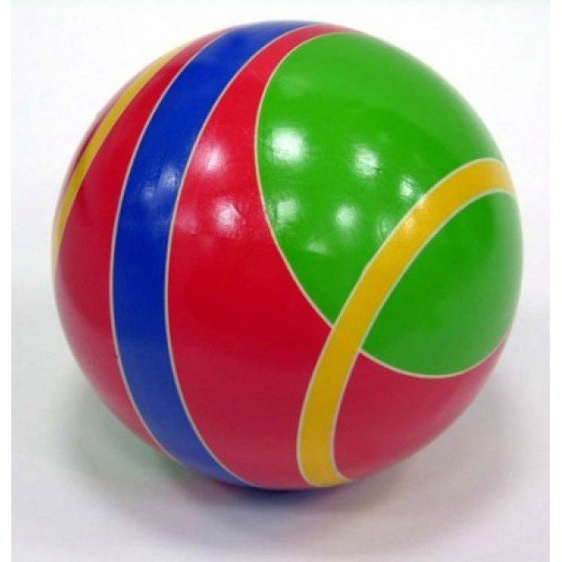

Slide 2
Причастие
Маленький мяч
Круглый мяч
Резиновый мяч
Летящий мяч – мяч, который летит (наст.в ).
Падающий мяч – мяч, который падает (наст. в.)
Упавший мяч – мяч, который упал (прош.в.).
Постоянный признак
Изменяется по родам
Числам и падежам
Временной признак (наст. И прошед. время), изменяется по родам , числам и падежам.

Slide 3
Прилагательное
Глагол
Причастие

Slide 4
Грамматические признаки
Глагола
Прилагательного
Вид:
Совершенный: бросивший, принесенный.
Несовершенный: несущий, читающий
Время:
Настоящее: читаемый
Прошедшее: унесенный
Возвратность: потерявшийся, греющийся.
Род:
Бегущая (ж.р.)
Бегущий (м.р.)
Бегущее (ср.р. )
Число:
Бегущий (ед.ч.)
Бегущие (мн.ч.)
Падеж
Сверкающая звезда (им.п.)
Сверкающей звезды (р.п.)
Сверкающей звездой (тв.п.)

